Slide 1

Техника квиллинг
в детском саду
Воспитатель Балышева Светлана Витальевна ГБДОУ №75

Slide 2

Цели и задачи:
- познакомить воспитателей с техникой «квиллинг»;
-выполнить поделку в технике «квиллинг».

Slide 3
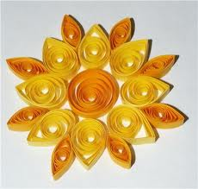
План проведения:
- знакомство с историей квиллинга;
- квиллинг в работе с дошкольниками;
- ознакомление с инструментами и бумагой;
- с техникой квиллинг;
- практическая часть «Цветы на салфетке».

Slide 4
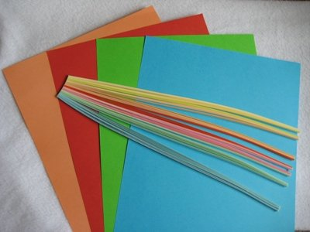
Оборудование:
- двусторонняя цветная бумага;
- линейка с шаблонами;
- зубочистка;
- ножницы;
- клей ПВА, кисть;
- салфетки.

Slide 5
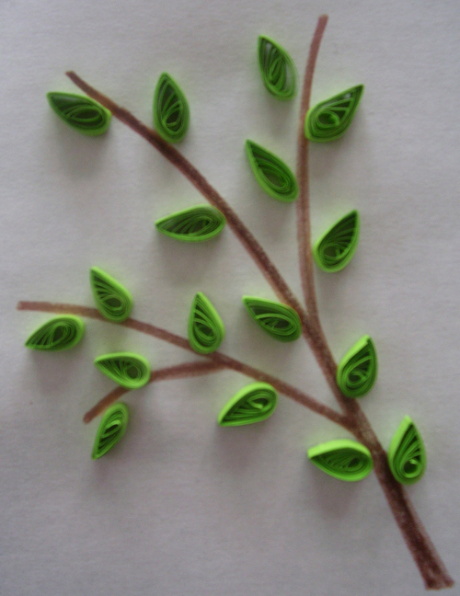
Демонстрационный материал
образцы работ в данной технике;
презентация об ознакомлении с техникой «квиллинг»;
художественная литература.

Slide 6
История квиллинга
Искусство, которое на русском языке называют "бумагокручением", на Западе называют словом quilling (квиллинг). Английское слово «quilling» происходит от слова «quill» - «птичье перо». Искусство бумагокручения возникло в Европе в конце XIV — начале XV века.
В XV веке это считалось искусством. В XIX — дамским развлечением. Большую часть XX века оно было забыто. И только в конце прошлого столетия квиллинг снова стал превращаться в искусство. В Англии принцесса Елизавета всерьёз увлекалась искусством квиллинга, и многие её творения хранятся в музее Виктории и Альберта в Лондоне.

Slide 7
Квиллинг в работе с дошкольниками
Уровень развития мелкой моторики – один из показателей интеллектуальной готовности к школьному обучению.
Квиллинг развивает воображение, стимулирует у детей усидчивость.
Занятия по квиллингу рекомендуется начинать со старшего дошкольного возраста.

Slide 8
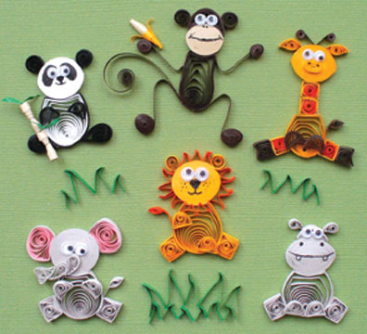
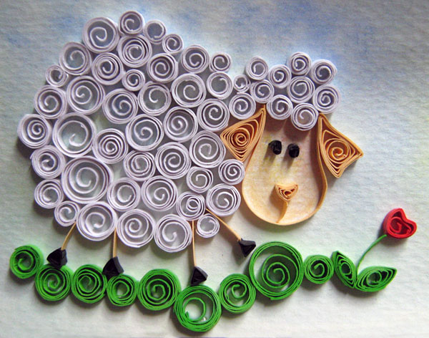

Slide 9
Ознакомление с инструментами и бумагой
Шило (используется для намотки спирали из бумажной полосы)
Пинцет
Ножницы
Клей ПВА
Бумага (цветная с двух сторон)
Линейка

Slide 10
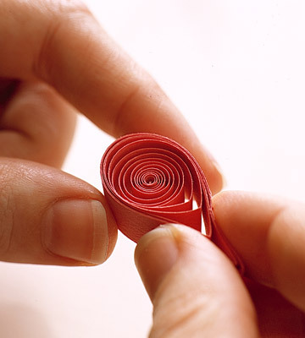
Техника квиллинг
Всего существует 20 базовых элементов для квилинга, но принцип остаётся тем же: сворачиваем, прищипываем - используя свою фантазию Вы всегда сами можете придумать новые элементы квилинга.

Slide 11
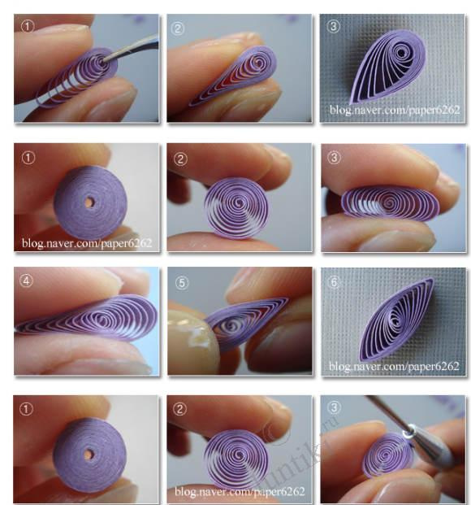

Slide 12

Практическая часть
«цветы на салфетке»

Slide 13
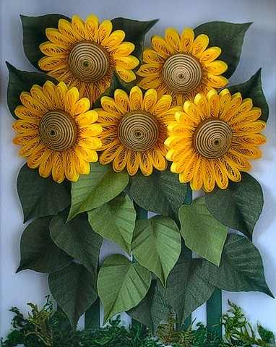
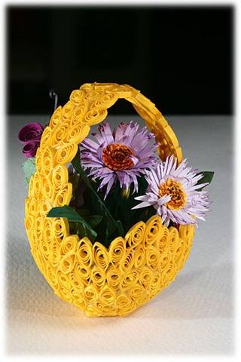

Slide 14
